Slide 2

التَّسامُحُ هوَ
القُدْرَةُ على قَبولِ آراءِ ومُعتَقَداتِ الآخَرينَ الَّتي تَختَلِفُ عَنْ مُعتَقَداتِكَ وَآرائِكَ،
وهوَ أَنْ نَكونَ مُتَساهِلينَ ومُتَفَهِّمينَ.

Slide 3

التَّسامُحُ هوَ
التَّسامُحُ أَحَدُ القيَمِ المُهِمَّةِ لِلْعَيشِ في المُجتَمَعِ ولِنَكوّنَ عَلاقَاتٍ جَيِّدَةً مَعَ الآخَرينَ.

Slide 4
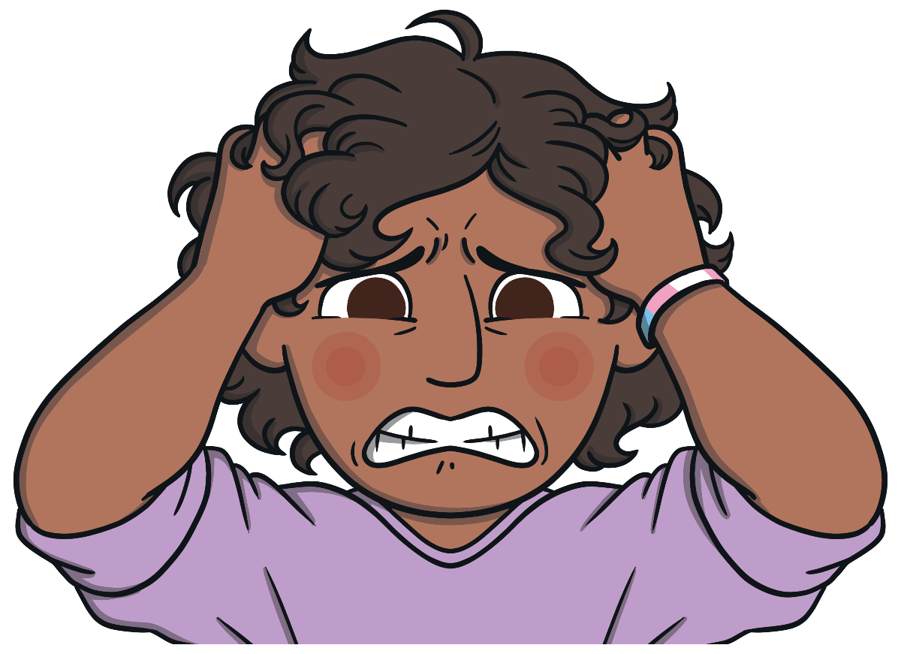
أَنواعُ التَّسامُحِ
نَبذُ العُنفِ والتَّعَصُّبِ.
التَّعامُلُ بِاللِّينِ وَالمَحَبَّةِ.

Slide 5
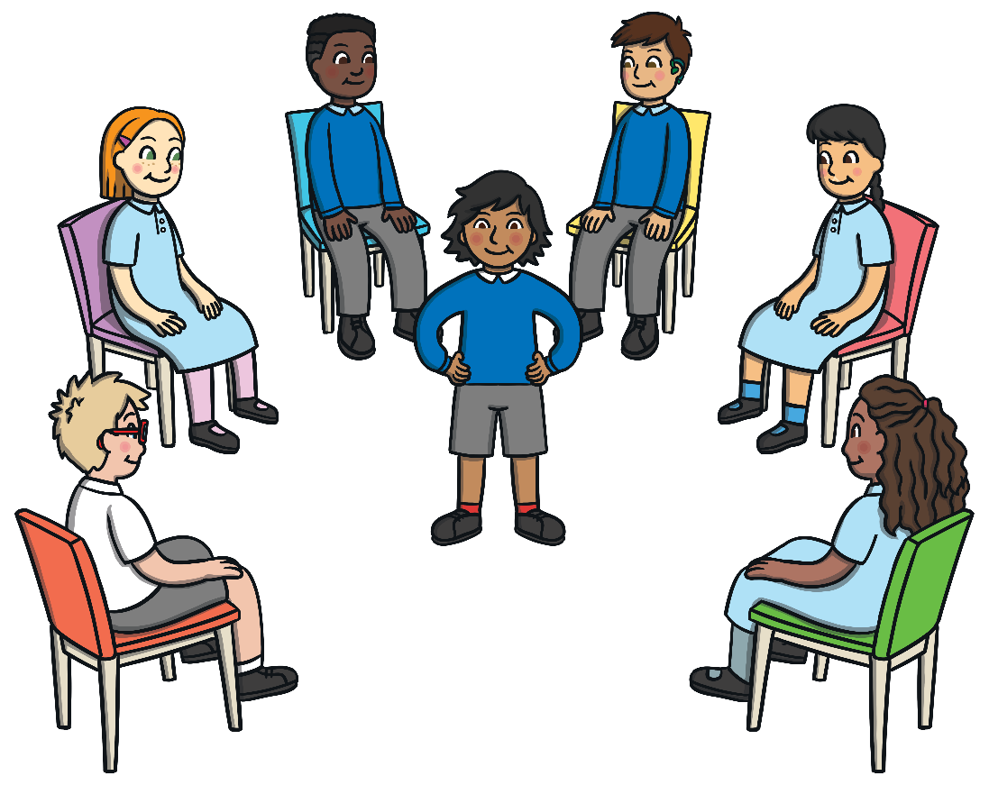
أَنواعُ التَّسامُحِ
نشر العَدلِ والمُساوَاةِ داخِلَ المُجتَمَعِ.
قَبُولُ آراءِ الآخَرينَ والتَّوَاصُلُ بَيْنَ الثَّقَافَاتِ.

Slide 6

أَنواعُ التَّسامُحِ
التَّجاوزُ عَنْ أَخطاءِ الآخَرينَ والعَفوُ.
تَقَبُّلُ النَّاسِ وَالتَّعامُلُ مَعَهُمْ بِاحْتِرامٍ بِغَضِّ النَّظَرِ عَنِ العِرْقِ وَالجِنْسِ.
قَبولُ أَفْكَارِ الآخَرِينَ وَاحتِرامُ حُرِّيَّةِ الرَّأْيِ.

Slide 7
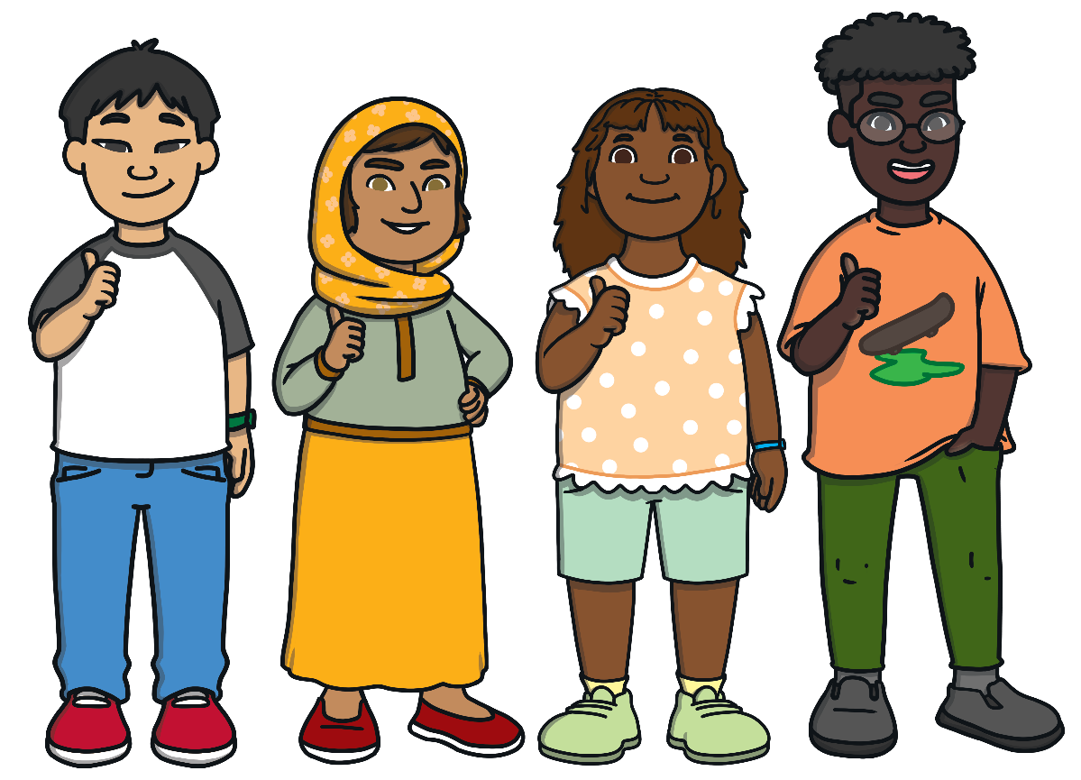
أَهَمِّيَّةُ التَّسَامُحِ
احتِرامُ الاختِلافِ بَيْنَ الأَفرَادِ والمُجْتَمَعاتِ.
تَوطيدُ الأَمْنِ والاستِقرارِ.

Slide 8

أَهَمِّيَّةُ التَّسَامُحِ
تَقْويَةُ الرَّوابِطِ المَحَلِّيَّةِ بَيْنَ المُجْتَمَعاتِ.
العَيشُ بِسَلامٍ في مُجْتَمَعٍ آمِنٍ.

Slide 9
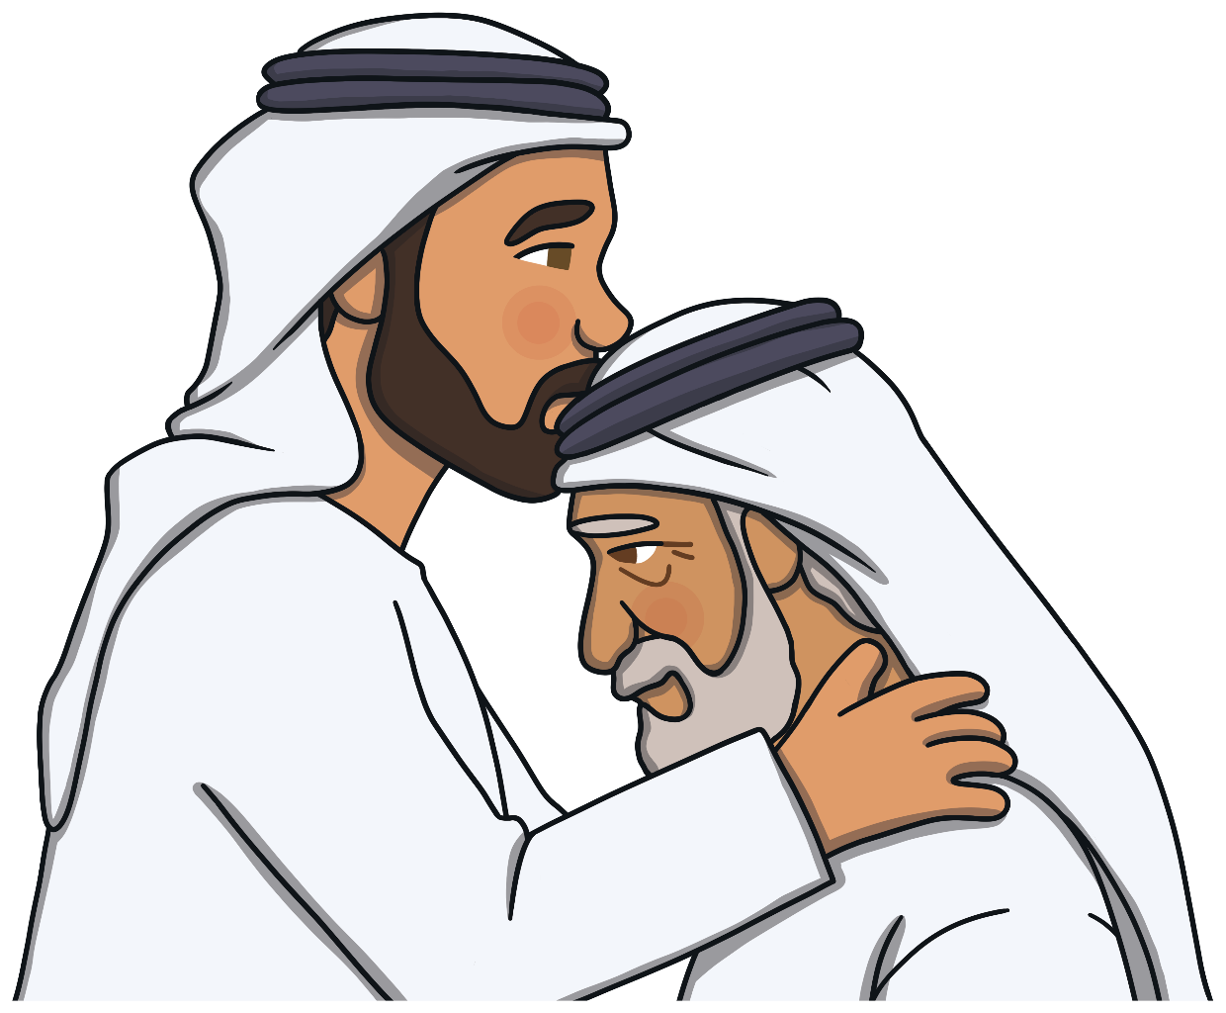
التَّسامُحُ في الإِسلامِ
قَالَ اللهُ تَعَالَى:
﴿فَمَنْ عَفَا وَأَصْلَحَ فَأَجْرُهُ عَلَى اللَّهِ﴾.
الإِسلامُ يَدْعونا إِلى العَفوِ والرَّحْمَةِ وَالتَّعاونِ،
وَالتَّسامُحُ مِنْ صِفاتِ الأَنْبياءِ وَالصَّالِحينَ.

Slide 10
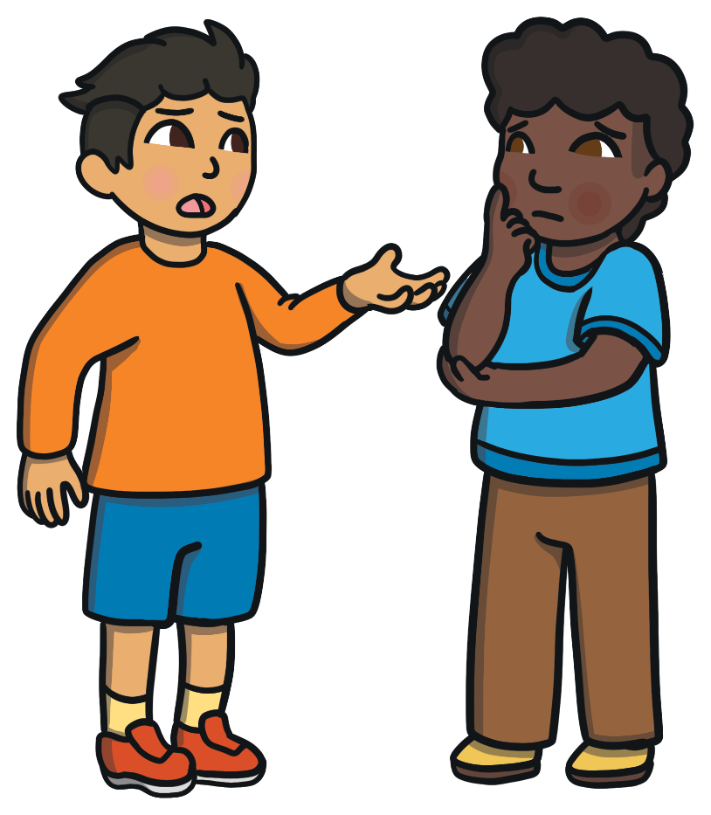
لِماذَا يَجِبُ أَنْ نَكونَ مُتَسامِحينَ؟
لأَنَّ التَّسامُحَ يَجعَلُ القَلبَ مُرتاحًا.
يَزيدُ الأَصدِقاءَ.
يَنشُرُ المَحَبَّةَ وَالسَّلَامَ.

Slide 11

التَّسامُحُ لَيسَ
دَليلًا على الضَّعفِ،
ولا الرِّضا بِالإِهانَةِ والظُّلْمِ
ولا غِطاءً لِلْهَزيمَةِ

Slide 12

إِنَّما التَّسامُحُ هوَ:
تَأْصيلُ الرَّحمَةِ بَيْنَ النَّاسِ.
دَلِيلٌ على قُوَّةِ الشَّخْصِ.
دَلِيلٌ على سَلامَةِ النَّفْسِ مِنَ الحِقْدِ.
دَلِيلٌ على صَفاءِ القَلْبِ.

Slide 13
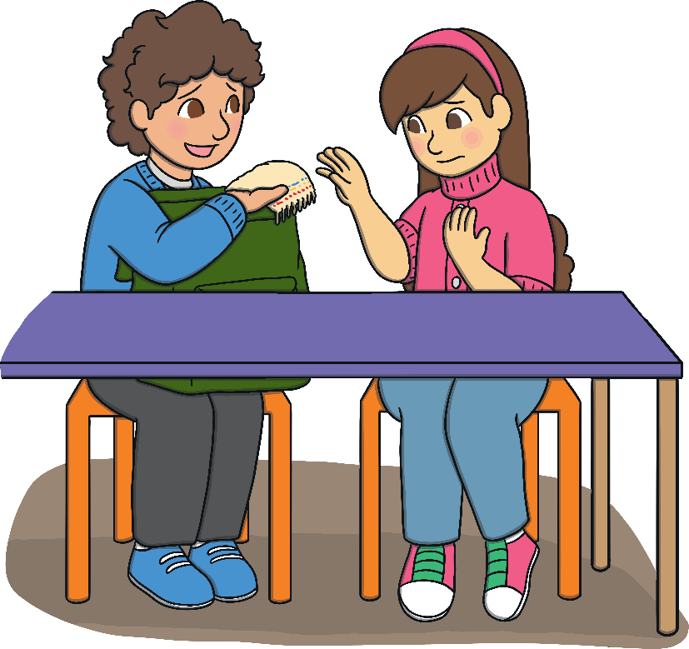
أَنَا طِفلٌ مُتَسامِحٌ
أُساعِدُ مَنْ يَحتاجُني.
لا أَرُدُّ الإِساءَةَ بِالإِساءَةِ.
أَقولُ دائِمًا: «لا بَأْسَ، أَنا أُسامِحُكَ».

Slide 14
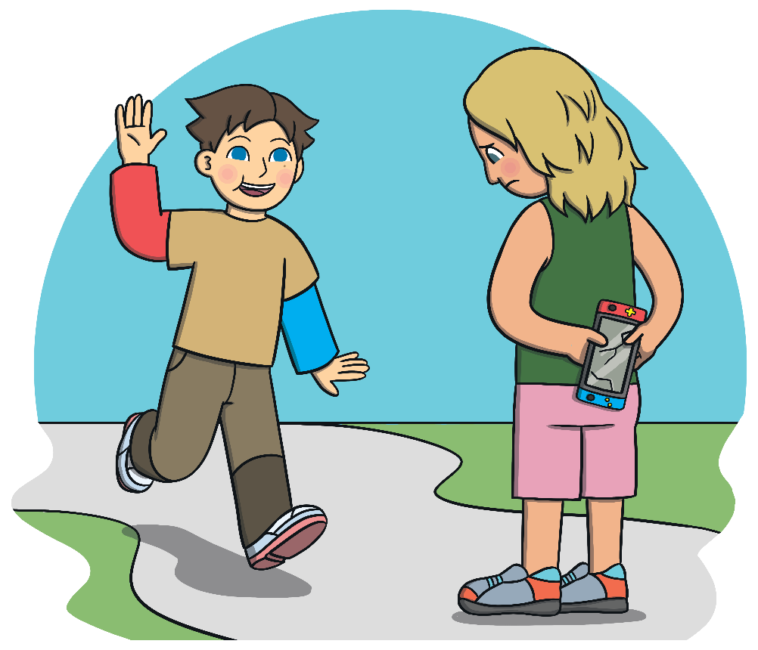
مَواقِفُ لِلتَّسامُحِ
إِذا اعتَذَرَ صَديقُكَ فَسامِحْهُ بِابتِسامَةٍ.

Slide 15
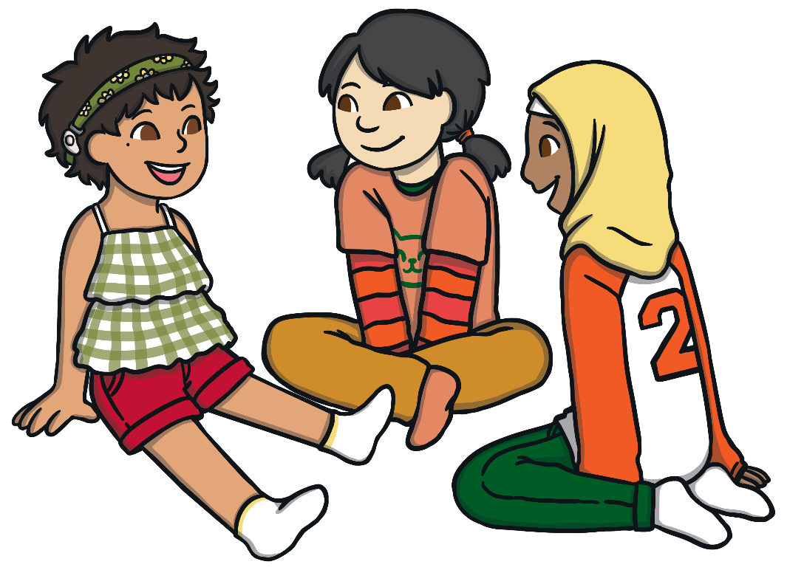
مَواقِفُ لِلتَّسامُحِ
إِذا أَخطَأَ أَحَدٌ في اللَّعِبِ فَقُلْ لَهُ: «لا بَأسَ، لِنَبدَأْ مِن جَديدٍ».

Slide 16

مَواقِفُ لِلتَّسامُحِ
إِذا غَضِبْتَ مِنْ أَخيكَ فَتَذَكَّرْ أَنَّ اللهَ يُحِبُّ العَافينَ عَنِ النَّاسِ.

Slide 17


تَذَكَّرْ أَنَّ مَنْ يُسامِحُ أَوَّلًا هوَ الأَقوى

